Slide 1

Trường Đại học Sài Gòn
Trợ lý ảo
Hệ thống quản trị tài chính tích hợp
TRÌNH BÀY BỞI
Vũ Tấn Phước

Slide 2
Bối cảnh và tính cấp thiết
THÁCH THỨC
Quản lý tài chính thủ công dẫn đến mất thời gian và dễ sai sót. Người dùng thường cảm thấy khó khăn trong việc theo dõi các khoản chi tiêu hàng ngày.
NHU CẦU
Có nhu cầu tự động hóa nhập liệu để giảm ma sát thao tác người dùng, từ đó cải thiện trải nghiệm trong việc ghi chép và quản lý tài chính cá nhân.

Slide 3

Mục tiêu và phạm vi
Mục tiêu nghiên cứu là xây dựng một chatbot Telegram hỗ trợ ghi chép chi tiêu tự động, với phạm vi bao gồm xử lý ngôn ngữ tự nhiên tiếng Việt và lưu trữ trên Google Sheets.

Slide 4
Công nghệ sử dụng
GROQ API
Groq API sử dụng mô hình Llama 3.3 70B, cung cấp khả năng xử lý ngôn ngữ tự nhiên mạnh mẽ cho hệ thống tài chính cá nhân.
N8N
n8n là nền tảng tự động hóa quy trình, giúp tích hợp và quản lý các nhiệm vụ một cách hiệu quả, từ nhập liệu đến ghi chép tài chính.
DOCKER
Docker cung cấp môi trường triển khai ổn định, cho phép quản lý và cấu hình các dịch vụ cần thiết cho hệ thống.

Slide 5
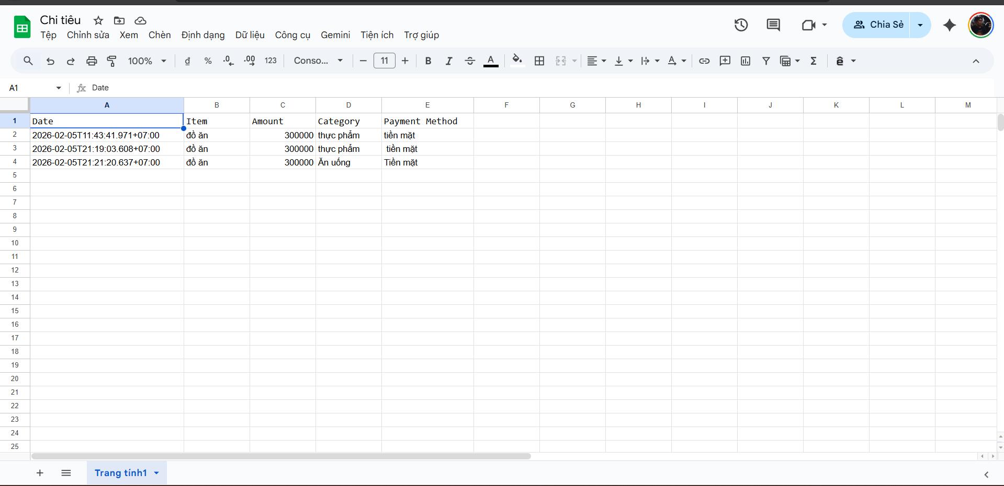
Thiết kế dữ liệu
Bảng dữ liệu trên Google Sheets được thiết kế để tối ưu hóa việc quản lý thông tin chi tiêu. Mỗi cột giữ vai trò quan trọng trong việc ghi chép và phân tích dữ liệu.

Slide 6
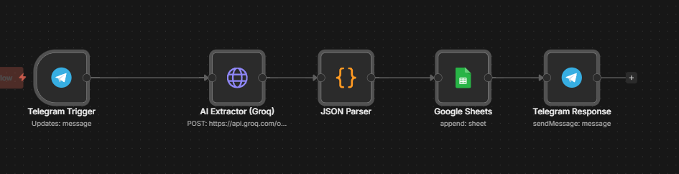
Workflow n8n
Luồng làm việc trong n8n tích hợp Groq API cho phép tự động hóa quy trình ghi chép tài chính, giúp nâng cao hiệu quả quản lý và tiết kiệm thời gian cho người dùng.

Slide 7
Cảm ơn & Hỏi đáp
Chúng tôi xin chân thành cảm ơn giảng viên và các bạn đã tham dự. Hãy đặt câu hỏi nếu có bất kỳ thắc mắc nào nhé!

